Slide 1
3
Instituto de Líderes Cristianos
Administración Básica para Ministerios Cristianos
Gabriela Tijerina-Pike, Ph.D.

Slide 2
U. 1 Antecedentes L. 3 Ministerio Cristiano
Instituto de Líderes Cristianos
Administración Básica para Ministerios Cristianos
Gabriela Tijerina-Pike, Ph.D.

Slide 3
IGLESIA….. iglesia
Crece y Madura
Número
Instituto de Líderes Cristianos
Administración Básica para Ministerios Cristianos
Gabriela Tijerina-Pike, Ph.D.
Entendimiento

Slide 4
IGLESIA… iglesia
Crece y Madura
Número
Instituto de Líderes Cristianos
Administración Básica para Ministerios Cristianos
Gabriela Tijerina-Pike, Ph.D.
Entendimiento

Slide 5
iglesia
ministerio
Número
Entendimiento

Slide 6
iglesia
Ministerio / Servicio
Persona
Grupo de Personas
Número
Entendimiento

Slide 7
iglesia
Ministerio
Pastor/ Grupo Pastoral
/ Equipo Pastoral
Escuela Dominical
Educación Cristiana
Estudios Bíblicos
Grupos Celulares
Grupos en Casa
Número
Líder de Alabanza
Grupo de Alabanza
Ministerio de Alabanza
Ujieres
Edecanes
Ministerio de Bienvenida
Entendimiento

Slide 8
iglesia
Ministerio
Responsable
Grupo de Responsables
Número
Equipo de Trabajo
Entendimiento

Slide 9
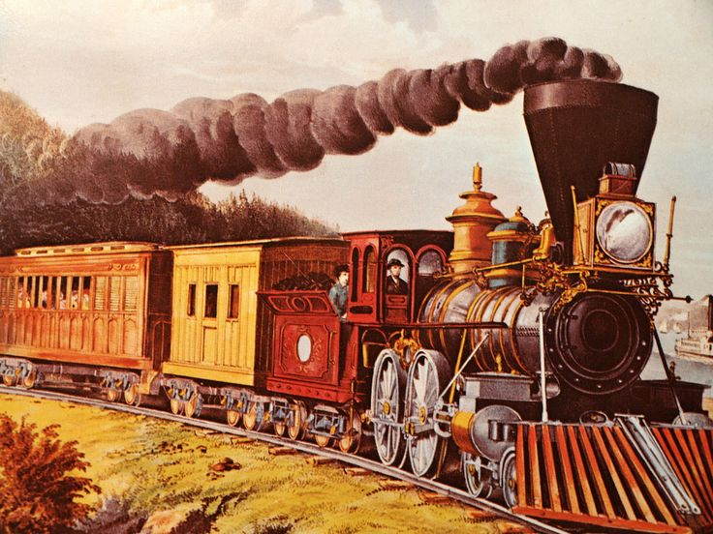
iglesia
Ministerio
IGLESIA
Número
Entendimiento

Slide 10
IGLESIA…
iglesia
Crece y Madura
iglesia
ministerio
Ministerio
Inicia
Número
Entendimiento

Slide 11
IGLESIA… iglesia
Crece y Madura
Ministerio
Inicia, Progresa, Madura
iglesia
Ministerio
ministerio
ministerio
Número
Entendimiento

Slide 12
iglesia
Ministerio
Ministerio
Ministerio
Ministerio
Ministerio
Ministerio
ministerio
ministerio
Ministerio
Ministerio
Número
Entendimiento

Slide 13
iglesia
ministerio
Ministerio
ministerio
ministerio
iglesia
ministerio
Ministerio
ministerio
ministerio
iglesia
ministerio
Ministerio
ministerio
ministerio
iglesia
ministerio
Ministerio
ministerio
ministerio
Número
Entendimiento

Slide 14
iglesia
ministerio
Número
Entendimiento

Slide 15
IGLESIA… iglesia
Crece y Madura
en número y entendimiento
Con ministerios que
Inician, progresan y maduran
al interior y al exterior
de la Iglesia… iglesia
Instituto de Líderes Cristianos
Administración Básica para Ministerios Cristianos
Gabriela Tijerina-Pike, Ph.D.

Slide 16
Ministerios al Interior de la Iglesia
Ministerios al Exterior de la Iglesia
Ministerios Para-Eclesiásticos
Instituto de Líderes Cristianos
Administración Básica para Ministerios Cristianos
Gabriela Tijerina-Pike, Ph.D.

Slide 17
Tarea No. 3
1. Enlistar 10 tipos de ministerios que conozca para cada categoría:
a. Al interior de la Iglesia b. Al exterior de la Iglesia C. Para-Eclesiástico
Instituto de Líderes Cristianos
Administración Básica para Ministerios Cristianos
Gabriela Tijerina-Pike, Ph.D.

Slide 18
Ejemplo de Tarea
 | Ministerio al Interior de la iglesia | Ministerio al Exterior de la iglesia | Ministerio Para-Eclesiástico
1
2
3
4
5
6

